Slide 1

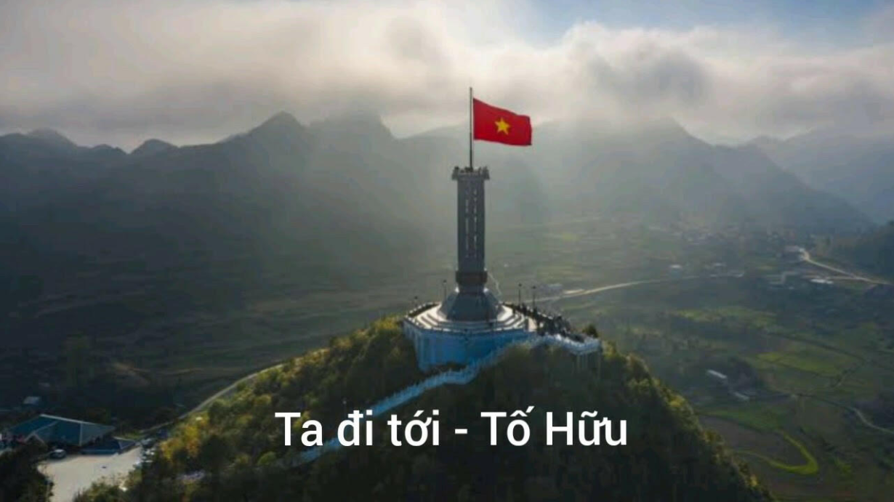
ĐỌC VĂN BẢN: VB 3 : TA ĐI TỚI( TỐ HỮU)

Slide 2








































KHỞI ĐỘNG

Slide 3

Theo dấu chân người lính
Mỗi hình ảnh và thông tin dưới đây là một chiến dịch được quân và dân ta thực hiện trong cuộc kháng chiến chống Pháp. Hãy quan sát hình ảnh, theo dõi các thông tin và cho biết đó là chiến dịch lịch sử nào?

Slide 4
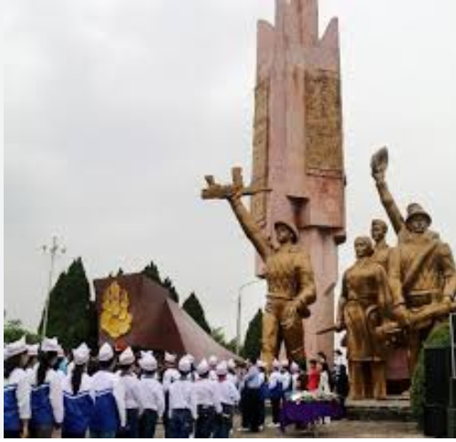
Chiến dịch này đã phá tan cuộc tấn công mùa đông 1947 của giặc Pháp nhằm tiêu diệt căn cứ cách mạng Việt Bắc của ta.
Chiến dịch là sự phối hợp của quân và dân Phú Thọ với bộ đội chủ lực cùng quân dân hai tỉnh Tuyên Quang,Vĩnh Phúc.
Nắng chói sông Lô hò ô tiếng hát
Chuyến phà dảo dạt bến nước Bình Ca...

Slide 5
CHIẾN DỊCH SÔNG LÔ (1947)
“Chiến thắng Đoan Hùng như một luồng gió mát thổi lan khắp Việt Bắc trong những ngày nóng bỏng nhất của cuộc chiến tranh... Chiến thắng Đoan Hùng mở đầu cho những chiến thắng oanh liệt của bộ đội chủ lục ta trong chiến dịch Việt Bắc...”
( Đại tướng Võ Nguyên Giáp)

Slide 6
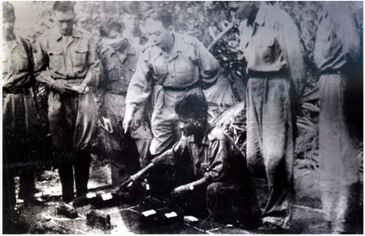
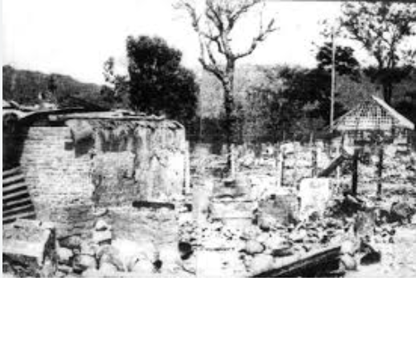
Chiến dịch được tổ chức với chủ trương: “Tránh chỗ mạnh, đánh chỗ yếu, tìm nơi sơ hở của địch mà đánh và hướng tiến công chiến dịch lên Tây Bắc.
Chính thức được chia thành ba đợt tiến công, diễn ra vào thu đông 1952.
Chiến dịch giành thắng lợi đã mở rộng vùng giải phóng của ta, nối liền Tây Bắc với Việt Bắc và Thượng Lào.

Slide 7
CHIẾN DỊCH TÂY BẮC (1952)
Thu đông 1952 là Thu Đông chiến thắng Tây Bắc. Nếu nhìn rộng ra toàn chiến trường Bắc Bộ thì đó là thắng lợi lớn của ta trên con đường tiếp tục giành thế chủ động..”
(Võ Nguyên Giáp)

Slide 8
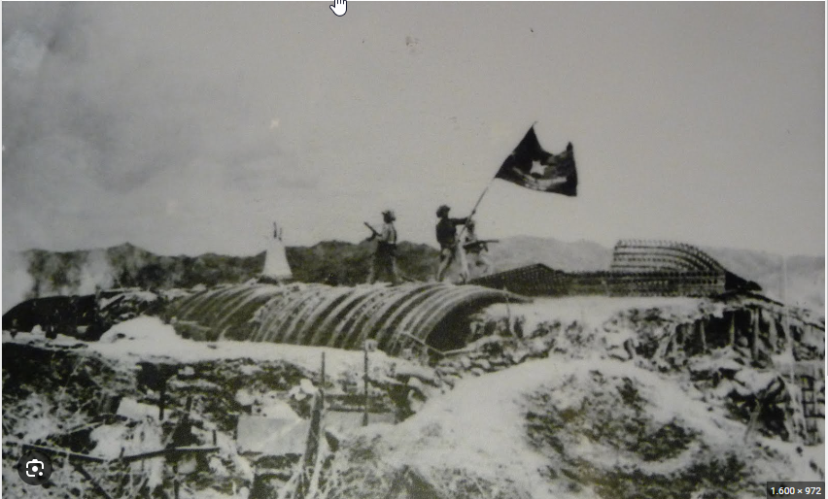
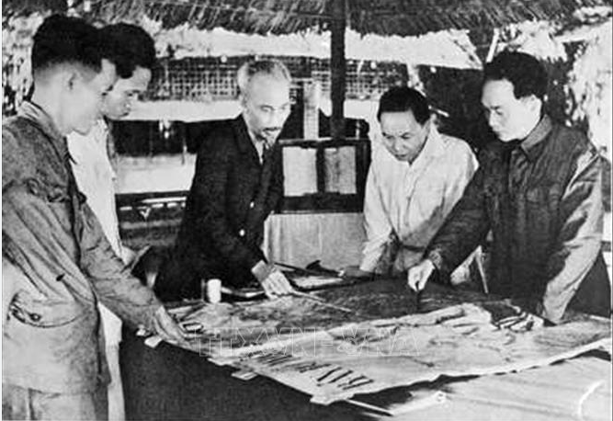
Đây là chiến thắng quân sự lớn nhất trong cuộc chiến tranh Đông Dương 1954 5195 tư của Việt Nam
Với thắng lợi quyết định này, lực lượng Quân đội nhân dân Việt Nam do đại tướng Võ Nguyên Giáp chỉ huy đã buộc quân Pháp tại Điện Biên Phủ phải đầu hàng vào ngày 7-5-1954
“ Chín năm làm một Điện Biên
Nên vành hoa đỏ nên thiên sử vàng”

Slide 9
CHIẾN DỊCH ĐIỆN BIÊN PHỦ 1954
“Điện Biên Phủ như là một cái mốc chói lọi bằng vàng của lịch sử. Nó ghi rõ nơi chủ nghĩa thực dân lăn xuống dốc và tan rã, đồng thời, phong trào giải phóng dân tộc khắp thế giới đang lên cao đến thắng lợi hoàn toàn”
( Chủ tịch Hồ Chí Minh)

Slide 10
ĐỌC VĂN BẢN: TA ĐI TỚI( TỐ HỮU)
I, ĐỌC VĂN BẢN
Notes:
THU NGUYỄN 0368218377

Slide 11
Chú ý khi đọc:
- Bài thơ tương đối dài, cảm xúc của nhà thơ có sự thay đổi giữa các phần. Vì vậy cần đọc thầm trước-> đọc thành tiếng ->đọc diễn cảm bài thơ
- Giọng chủ đạo: vui tươi, say sưa, náo nức

Slide 12
TA ĐI TỚI( TỐ HỮU)
Ai qua Phú Thọ
Ai xuôi Trung Hà
Ai về Hưng Hoá
Ai xuống khu Ba
Ai vào khu Bốn
Đường ta đó, tự do cuồn cuộn
Bốt đồn Tây đã cuốn sạch rồi!
Sông Thao nao nức sóng dồi
Ai về Hà Nội thì xuôi cùng thuyền.
Ta đi giữa ban ngày
Trên đường cái, ung dung ta bước.
Đường ta rộng thênh thang tám thước
Đường Bắc Sơn, Đình Cả, Thái Nguyên
Đường qua Tây Bắc, đường lên Điện Biên
Đường cách mạng, dài theo kháng chiến...
Đến hôm nay đường xuôi về biển
Mới tinh khôi màu đất đỏ tươi
Đẹp vô cùng, Tổ quốc ta ơi!
Rừng cọ đồi chè, đồng xanh ngào ngạt
Nắng chói sông Lô, hò ô tiếng hát
Chuyến phà dào dạt bến nước Bình Ca...
Notes:
THU NGUYỄN (0368218377)

Slide 13
TA ĐI TỚI( TỐ HỮU)
Đã tan tác những bóng thù hắc ám
Đã sáng lại trời thu tháng Tám
Trên đường ta về lại Thủ đô
Cờ đỏ bay quanh tóc bạc Bác Hồ!
Ờ đã chín năm rồi đấy nhỉ!
Kháng chiến ba ngàn ngày không nghỉ
Bắp chân, đầu gối vẫn săn gân.
Ngẩng đầu lên: trong sáng tuyệt trần
Tháng Tám mùa thu xanh thắm
Mây nhởn nhơ bay
Hôm nay ngày đẹp lắm!
Mây của ta, trời thắm của ta
Nước Việt Nam Dân chủ cộng hoà!
Notes:
THU NGUYỄN (0368218377)

Slide 14
TA ĐI TỚI( TỐ HỮU)
Ai đi Nam Bộ
Tiền Giang, Hậu Giang
Ai vô thành phố
Hồ Chí Minh
Rực rỡ tên vàng.
Ai về thăm bưng biền Đồng Tháp
Việt Bắc miền Nam, mồ ma giặc Pháp
Nơi chôn rau cắt rốn của ta!
Ai đi Nam - Ngãi, Bình Phú, Khánh Hoà
Ai vô Phan Rang, Phan Thiết
Ai lên Tây Nguyên, Kông Tum, Đắc Lắc
Khu Năm dằng dặc khúc ruột miền Trung
Ai về với quê hương ta tha thiết
Sông Hương, Bến Hải, Cửa Tùng...
Mẹ ơi, lau nước mắt
Làng ta giặc chạy rồi!
Tre làng ta lại mọc
Chuối vườn ta xanh chồi
Trâu ta ra bãi ra đồi
Đồng ta lại hát hơn mười năm xưa...
Các em ơi, đã học chưa?
Các anh dựng cho em trường mới nữa.
Chúng nó chẳng còn mong dội lửa
Trường của em đứng giữa đồi quang
Tiếng các em thánh thót quanh làng.
Notes:
THU NGUYỄN (0368218377)

Slide 15
TA ĐI TỚI( TỐ HỮU)
Ta đã lớn lên rồi trong khói lửa
Chúng nó chẳng còn mong được nữa
Chặn bàn chân một dân tộc anh hùng.
Những bàn chân từ than bụi, lầy bùn
Đã bước dưới mặt trời cách mạng.
Những bàn chân của Hóc Môn, Ba Tơ, Cao - Lạng
Lừng lẫy Điện Biên, chấn động địa cầu
Những bàn chân đã vùng dậy đạp đầu
Lũ chúa đất xuống bùn đen vạn kiếp!
Ai vô đó, với đồng bào, đồng chí
Nói với Nửa - Việt Nam yêu quý
Rằng: Nước ta là của chúng ta
Nước Việt Nam dân chủ cộng hoà!
Chúng ta, con một cha, nhà một nóc
Thịt với xương, tim óc dính liền.
Dù ai nói ngả nói nghiêng
Lòng ta vẫn vững như kiềng ba chân.
Dù ai rào giậu ngăn sân
Lòng ta vẫn giữ là dân Cụ Hồ!
Notes:
THU NGUYỄN (0368218377)

Slide 16
TA ĐI TỚI( TỐ HỮU)
Ta đi tới, không thể gì chia cắt
Mục Nam Quan đến bãi Cà Mau
Trời ta chỉ một trên đầu
Bắc Nam liền một biển
Lòng ta không giới tuyến
Lòng ta chung một cụ Hồ
Lòng ta chung một Thủ đô
Lòng ta chung một cơ đồ Việt Nam!
Ta đi tới, trên đường ta bước tiếp,
Rắn như thép, vững như đồng.
Đội ngũ ta trùng trùng điệp điệp
Cao như núi, dài như sông
Chí ta lớn như biển Đông trước mặt!
Notes:
THU NGUYỄN (0368218377)

Slide 17
PHIẾU HỌC TẬP SỐ 1: TÌM HIỂU CHUNG
Văn bản: …..
Tác giả
Thể thơ
Gieo vần
Ngắt nhịp
PTBĐ chính
Bố cục

Slide 18
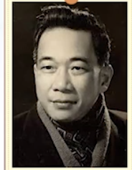
Nhà thơ Tố Hữu(1920-2002) là lá cờ đầu của nền thơ ca cách mạng Việt Nam. Hành trình thơ của Tố Hữu song hành với hành trình cách mạng và theo sát những sự kiện cách mạng lớn của dân tộc.
Một số tập thơ tiêu biểu Từ ấy (1946), Việt Bắc (1954) Gió lộng(1961), Ra trận(1971) Máu và hoa( 1971), Một tiếng đờn( 1992), Ta với ta (2000)
Notes:
THU NGUYỄN (0368218377)

Slide 19
- Xuất xứ: trích trong tập thơ Việt Bắc.
- Hoàn cảnh sáng tác gắn với bối cảnh lịch sử năm 1954 cuộc kháng chiến chống Pháp kết thúc thắng lợi, miền Bắc hoàn toàn giải phóng, đi lên xây dựng chủ nghĩa xã hội, miền Nam tiếp tục công cuộc đấu tranh đến để thống nhất đất nước. Trong không khí vui tươi, phấn chấn đó, nhà thơ vừa ca ngợi những chiến thắng lừng lẫy của cuộc kháng chiến trong chặng đường đã qua, vừa thể hiện những suy nghĩ sâu sắc về chặng đường sắp tới của dân tộc.
2, Văn bản
Notes:
THU NGUYỄN (0368218377)

Slide 20
BỐ CỤC
Phần 1: “Ta đi giữa ban ngày”.....”Tiếng các em thánh thót quanh làng”: Niềm vui sướng tự hào khi đất nước giành được độc lập tự do và suy ngẩm về chặng đường kháng chiến vừa qua.
Phần 2: Còn lại: Ước mong thống nhất đất nước và suy nghĩ cho chặng đường sắp tới của dân tộc

Slide 21
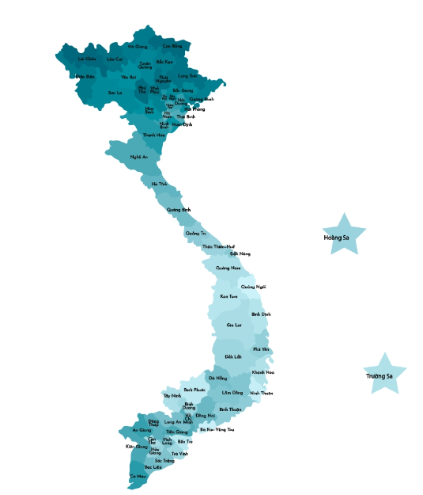
Sông Lô: phụ lưu tả ngạn của sông Hồng, chạy từ Trung Quốc sang các tỉnh Hà Giang,Tuyên Quang, Phú Thọ, Vĩnh Phúc của nước ta.
Bình Ca: bến nước Bình Ca, thuộc thôn Bình Ca, xã Vĩnh Lợi huyện Sơn Dương tỉnh Tuyên Quang đây là nơi diễn ra chiến thắng Bình Ca lịch sử năm 1947.

Slide 22
Sông Thao: đoạn sông Hồng tính từ biên giới Việt Trung cho tới trước khi hợp lưu với Sông Đà, bao gồm phần chảy qua các tỉnh Lào Cai, Yên Bái, Phú Thọ.
Khu bốn: khu vực thuộc Bắc Trung bộ, tương đương các tỉnh Thanh Hóa, Nghệ An, Hà Tĩnh, Quảng Bình, Quảng Trị, Thừa Thiên Huế.

Slide 23
Bưng biền: vùng đầm lầy ngập nước ở miền Tây Nam Bộ, thường được dùng làm căn cứ trong thời kỳ kháng chiến chống thực dân Pháp và đế quốc Mỹ.
Nam- Ngãi, Bình- Phú: chỉ các tỉnh Quảng , Quảng Ngãi, Bình Định, Phú Yên

Slide 24
ĐỌC VĂN BẢN: TA ĐI TỚI( TỐ HỮU)
I. ĐỌC VĂN BẢN
II. KHÁM PHÁ VĂN BẢN
1. Tìm hiểu nội dung phần 1
Notes:
THU NGUYỄN 0368218377

Slide 25

PHIẾU HỌC TẬP SỐ 2:
Thảo luận nhóm bàn ( 5p)
Câu 1: Xác định hình ảnh trung tâm của văn bản thơ, hãy chỉ ra ý nghĩa của hình ảnh đó.
Câu 2: Khung cảnh đất nước ngày độc lập được tác giả gợi lên qua những hình ảnh thơ nào?( qua các địa danh, qua hình ảnh đẹp của cách mạng, qua khung cảnh quê hương sau chiến tranh).
Câu 3: Nhìn lại chặng đường kháng chiến, nhà thơ đã bộc lộ cảm xúc gì? Cảm xúc này được bộc lộ qua những yếu tố nào? Cuộc kháng chiến đã qua hiện lên như thế nào trong hình dung của nhà thơ?

Slide 26
HÌNH ẢNH TRUNG TÂM
“con đường”
Dấu hiệu: điệp ngữ “đường” kết hợp với phép liệt kê: đường cái, đường ta, đường Bắc Sơn, đường qua Tây Bắc, đường lên Điện Biên, đường cách mạng, đường dài kháng chiến, đường xuôi về biển. đường về lại thủ đô, đường tự do cuồn cuộn. ..
Hình ảnh con đường có mối liên hệ chặt chẽ với hai hình ảnh khác là hình ảnh “đất nước” và “ta”

Slide 27
Gợi hình ảnh những con đường dọc ngang đất nước, nối liền núi sông rừng biển, gắn kết miền ngược- miền xuôi, mở ra rộng dài đất nước.
Ý nghĩa của hình ảnh “con đường”:
Gợi hình ảnh con đường cách mạng, con đường kháng chiến của cả dân tộc đã đi qua.

Slide 28
HÌNH ẢNH ĐẤT NƯỚC
qua các địa danh
Bắc Sơn, Đình Cả, Thái Nguyên, Tây Bắc, Điện Biên, Sông Lô, bến nước Bình Ca, Phú Thọ, Trung Hà, Hưng Hóa, khu Ba, khu Bốn, Sông Thao,...
đất nước mênh mông, rộng lớn, to đẹp, huy hoàng. Tổ quốc “đẹp vô cùng” với những rừng cọ, đồi chè, đồng xanh ngào ngạt hương thơm; với dòng sông nắng chói , bến nước rạt rào.

Slide 29
HÌNH ẢNH ĐẤT NƯỚC
qua các địa danh
Các địa danh cũng gắn liền với những chiến thắng lẫy lừng trong cuộc kháng chiến chống Pháp, gợi lại bao kỉ niệm của một thời gian khổ mà nghĩa tình từ những phong trào tiền khởi nghĩa (Bắc Sơn) đến căn cứ cách mạng (Thái Nguyên) rồi những chiến thắng (sông Lô, bến Bình Ca) và đỉnh cao là chiến thắng Điện Biên Phủ,kết thúc cuộc kháng chiến.

Slide 30
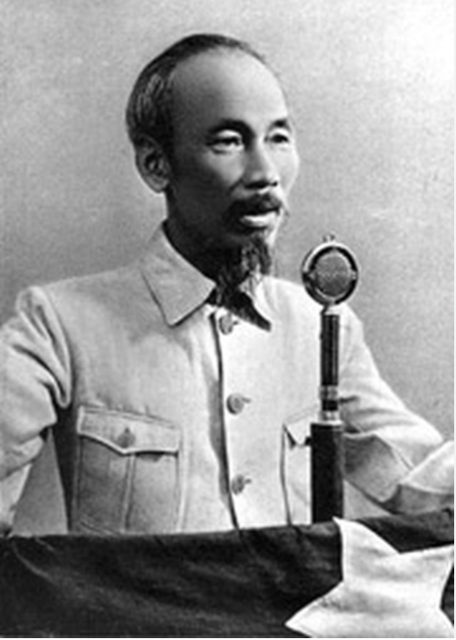
HÌNH ẢNH ĐẤT NƯỚC
Hình ảnh “đất nước” gắn liền với hình ảnh đẹp đẽ của cách mạng, kháng chiến, của lãnh tụ Hồ Chí Minh: “ cờ đỏ bay quanh tóc bạc Bác Hồ”
đó là hình ảnh đất nước đã hồi sinh, đổi thịt thay da, đẹp tươi, rạng rỡ bước vào thời kỳ độc lập, tự do.

Slide 31
KHUNG CẢNH QUÊ HƯƠNG SAU CHIẾN TRANH
+ Bầu trời mùa thu: xanh thắm, trong sáng tuyệt trần.
+ Hình ảnh “tháng tám mùa thu” không chỉ tả trời thu nay 8/1954 mà còn gợi thời điểm mùa thu cách mạng năm 1945, để từ đó như nhân đôi niềm vui độc lập và cho thấy được cả quá trình kháng chiến gian khổ dài lâu của cả dân tộc ta.
+ Những “hắc ám” tối tăm của những năm tháng nô lệ lầm than đã qua, bầu trời trong sáng, thắm xanh gợi niềm vui ngày hòa bình độc lập; niềm tin vào một tương lai tươi sáng cho toàn dân tộc.

Slide 32
KHUNG CẢNH QUÊ HƯƠNG SAU CHIẾN TRANH
Biện pháp liệt kê: mẹ già vui trở lại, tre đã mọc lại, chuối đã xanh chồi, trâu được ra bãi ra đồi, tiếng hát vang trên cánh đồng quê hương, trường mới được dựng lên, đứng giữa đồi quang và tiếng hát em thơ thánh thít quanh làng =>gợi tả khung cảnh làng quê thanh bình yên ả, nhịp sống thường ngày đã trở lại.
Làng quê đã hồi sinh sau chiến tranh, con người và sự vật lại tràn đầy sức sống

Slide 33
KHUNG CẢNH QUÊ HƯƠNG HỒI SINH SAU CHIẾN TRANH
Dấu ấn của kẻ thù: “bốtt đồn Tây đã cuốn sạch rồi”, “giặc chạy rồi”, “chúng nó chẳng còn mong giội lửa”=> những dấu ấn của kẻ thù, của đau thương tàn phế đã không còn.
Cùng sự hồi sinh của đất nước, là sự hồi sinh của làng quê, của biết bao kiếp người( từ mẹ già tới em thơ ) được sung sướng, được tự do

Slide 34
CẢM XÚC VÀ SUY NGẪM CỦA NHÀ THƠ
Ta đi giữa ban ngày
Trên đường cái, ung dung ta bước.
Đường ta rộng thênh thang tám thước
...Đẹp vô cùng, Tổ quốc ta ơi!
...Đường ta đó, tự do cuồn cuộn
...Mây của ta, trời thắm của ta
...Trên đường ta về lại Thủ đô
...Tre làng ta lại mọc
Chuối vườn ta xanh chồi
Trâu ta ra bãi ra đồi
Đồng ta lại hát hơn mười năm xưa...

Slide 35
CẢM XÚC VÀ SUY NGẪM CỦA NHÀ THƠ
Đại từ xưng hô “ta”
+ Là cái “ta” chung của mọi người: đừơng ta, tổ quốc ta, mây của ta, trời thắm của ta, làng ta, trâu ta, đồng ta,...
=> Các danh từ chỉ sự vật đi kèm với đại từ “ta” vừa gợi lên sự gần gũi, thân thuộc, vừa thể hiện niềm tự hào khi làm chủ thiên nhiên( mây, trời của ta), làm chủ quê hương (làng ta, tổ quốc ta), làm chủ cuộc sống của mình( vườn ta, trâu ta, đồng ta)
+ Là cái tôi riêng của cá nhân nhà thơ: ta đi, ta bước
=> tình cảm cá nhân hòa trong cảm xúc chung của cả dân tộc trong ngày đất nước độc lập, tự do.

Slide 36
CẢM XÚC VÀ SUY NGẪM CỦA NHÀ THƠ
Ai qua Phú Thọ
Ai xuôi Trung Hà
Ai về Hưng Hoá
Ai xuống khu Ba
Ai vào khu Bốn
....................
Ai về Hà Nội thì xuôi cùng thuyền.
Đại từ phiếm chỉ “ai” gắn liền với các động từ “qua, xuôi, về, xuống, vào” cùng các địa danh từ Bắc chí Nam muốn gợi lên hình ảnh của nhân dân những con người đã giành lại được tự do, giành lại quyền làm chủ quê hương và cuộc đời mình.
Những con người ấy náo nức niềm vui, ngược xuôi khắp miền đất nước để chứng kiến non sông đẹp đẽ đã về ta.

Slide 37
CẢM XÚC VÀ SUY NGẪM CỦA NHÀ THƠ
Ta đi giữa ban ngày
Trên đường cái, ung dung ta bước.
Ngẩng đầu lên: trong sáng tuyệt trần
Hành động tư thế: “đi giữa ban ngày”, “ ung dung ta bước”, “ngẩng đầu lên” gợi lên tư thế đường hoàng, ngẩng cao đầu kiêu hãnh, phong thái ung dung, tự tin của những người làm chủ.
Niềm vui, niềm tự hào trào dâng trong khoảnh khắc giản dị mà quý giá vô ngần, cái tư thế kiêu hãnh, ung dung phải đánh đổi bằng bao máu xương, bao hi sinh to lớn của cả dân tộc.

Slide 38
CẢM XÚC VÀ SUY NGẪM CỦA NHÀ THƠ
Ờ đã chín năm rồi đấy nhỉ!
Kháng chiến ba ngàn ngày không nghỉ
Bắp chân, đầu gối vẫn săn gân.
.........................................
Hôm nay ngày đẹp lắm!
Mây của ta, trời thắm của ta
Nước Việt Nam Dân chủ cộng hoà!
.....................................................
Cờ đỏ bay quanh tóc bạc Bác Hồ!

Slide 39
SUY NGẪM VỀ KHÁNG CHIẾN ĐÃ QUA
+ Thời gian: chín năm, ba nghìn ngày không nghỉ .
+ Cuộc kháng chiến trường kỳ, gian khổ
+ Con người (dân tộc) hình ảnh hoán dụ: “Bắp chân, đầu gối vẫn săn gân.”
=> sự bền bỉ, dẻo dai, ý chí kiên cường của con người trên đường cách mạng, vẫn sẵn sàng cho thời kỳ mới.
+ Thành quả kháng chiến: hàng loạt câu cảm thán: “Hôm nay ngày đẹp lắm! Cờ đỏ bay quanh tóc bạc Bác Hồ!, Nước Việt Nam Dân chủ cộng hoà!”
Vừa thể hiện niềm vui sướng, tự hào trước thành quả vĩ đại của kháng chíến vừa cho thấy lòng biết ơn với lãnh tụ vĩ đại của dân tộc.

Slide 40
CẢM XÚC VÀ SUY NGẪM
- Niềm sung sướng khi đất nước, quê hương đã thay da đổi thịt.
+ Câu cảm thán “Đẹp vô cùng, Tổ quốc ta ơi!”
=> tiếng thốt lên đầy xúc cảm, vừa vui sướng, trìu mến thiết tha vừa tự hào vô hạn trước hình ảnh Tổ quốc đẹp tươi, rộng lớn, vừa gần gũi vừa thiêng liêng vô cùng.
+ Những lời trò chuyện tâm tình “ Mẹ ơi”, “Các em ơi”: đầy yêu thương, trìu mến, như muốn loan báo tin vui, lan tỏa niềm vui khi quê hương đã sạch bóng quân thù, cuộc đời tươi sáng, ấm no, tự do đã đến.

Slide 41
CẢM XÚC VÀ SUY NGẪM
+ Niềm xúc động trào dâng, niềm vui sướng ngập tràn hình ảnh quê hương được giải phóng, bao kiếp người được hồi sinh.
+ Niềm tự hào cùng niềm tin bất diệt vào tương lai tươi sáng của đất nước.

Slide 42
ĐỌC VĂN BẢN: TA ĐI TỚI( TỐ HỮU)
I. ĐỌC VĂN BẢN
II. KHÁM PHÁ VĂN BẢN
Tìm hiểu nội dung phần 1
2. Tìm hiểu nội dung phần 2
Notes:
THU NGUYỄN 0368218377

Slide 43
PHIẾU HỌC TẬP SỐ 3:
Thảo luận nhóm bàn ( 5p)
Trong phần hai của văn bản, tác giả đã sử dụng những biện pháp tu từ nào? Chỉ ra tác dụng của chúng. Từ đó em hãy cho biết nhà thơ đã trình bày bày tỏ suy nghĩ gì chặng đường sắp tới của dân tộc ta?

Slide 44
ĐẶC ĐIỂM HÌNH THỨC
Cấu trúc điệp ngữ: “Ai đi, ai vô, ai về, ai lên” kết hợp với biện pháp liệt kê
Hàng loạt các địa danh đã được nhắc đến
+ Nam Bộ( Tiền Giang, Hậu Giang, Thành Phố Hồ Chí Minh, Đồng Tháp)
+ Nam Trung Bộ( Nam- Ngãi, Bình- Phú, Khánh Hòa, Phan Rang, Phan Thiết)
+ Cho đến Tây Nguyên( Công Tum, Đắc Lắc)

Slide 45
ĐẶC ĐIỂM NỘI DUNG
=> mỗi địa danh vang lên đều đẹp đẽ (rực rỡ tên vàng), đều gần gũi thân thương như một phần máu thịt không thể cắt chia (nơi chôn rau cắt rốn, khúc ruột miền Trung, quê hương ta tha thiết)
+ Nam Bộ( Tiền Giang, Hậu Giang, Thành Phố Hồ Chí Minh, Đồng Tháp)
+ Nam Trung Bộ( Nam- Ngãi, Bình- Phú, Khánh Hòa, Phan Rang, Phan Thiết)
+ Cho đến Tây Nguyên( Công Tum, Đắc Lắc)

Slide 46
** Suy nghĩ về chặng đường sắp tới của dân tộc
+ Tổ quốc vẫn chưa được hoàn toàn giải phóng, đất nước chưa được thống nhất.
+ Đoạn thơ như lời nhắn nhủ với đồng chí đồng bào, nói lên ước vọng tha thiết muốn trở về quê hương, mong ngày đất nước thống nhất, non sông liền một giải. Đó vừa là nhiệm vụ vừa là khát vọng của cả dân tộc.

Slide 47
Đề tài :
Chủ đề:
+ Cách mạng và kháng chiến
+ Đất nước
+ Tình yêu đất nước
Bài thơ thể hiện niềm vui sướng, tự hào trước hình ảnh đất nước độc lập, tự do sau những năm tháng kháng chiến chống Pháp gian khổ, trường kỳ, đồng thời bộc lộ khát vọng thống nhất đất nước của nhà thơ và mỗi người dân Việt Nam.

Slide 48

LUYỆN TẬP

Slide 49
Ý nghĩa nhan đề bài thơ
+ Nhan đề ngắn gọn, hàm súc mà chứa đựng cảm xúc chủ đạo của bài thơ
+ Nhan đề gợi hình ảnh của một con người, một dân tộc đi ra khỏi những tháng năm nô lệ lầm than, đang hiên ngang kiêu hãnh bước trên con đường đến tương lai.
+ Nhan đề gợi ra cảm xúc: niềm vui sướng, tự hào, cả một niềm tin mãnh liệt vào tương lai tươi sáng của cách mạng và đất nước.

Slide 50
VẬNG DỤNG

Slide 51
Hãy chỉ ra sự kết nối về nội dung của văn bản thơ với chủ đề “Câu chuyện của lịch sử” ở bài 1

Slide 52
+ Văn bản “Lá cờ thêu sáu chữ vàng” đã tái hiện hào khí Đông A vang dội của lịch sử nhà Trần trong giai đoạn kháng chiến chống quân Nguyên Mông.
+ Trích đoạn “Quang Trung đại phá quân Thanh” khắc họa hình ảnh người anh hùng dân tộc Quang Trung anh dũng lẫm liệt trong cuộc kháng chiến chống quân Thanh xâm lược.
+ Đoạn trích “Ta đi tới” đã tái hiện một giai đoạn lịch sử đầy máu lửa, đau thương nhưng cũng rất đỗi tự hào của dân tộc ta- thời kỳ kháng chiến chống Pháp- nhưng dưới hình thức một bài thơ tự do

Slide 53

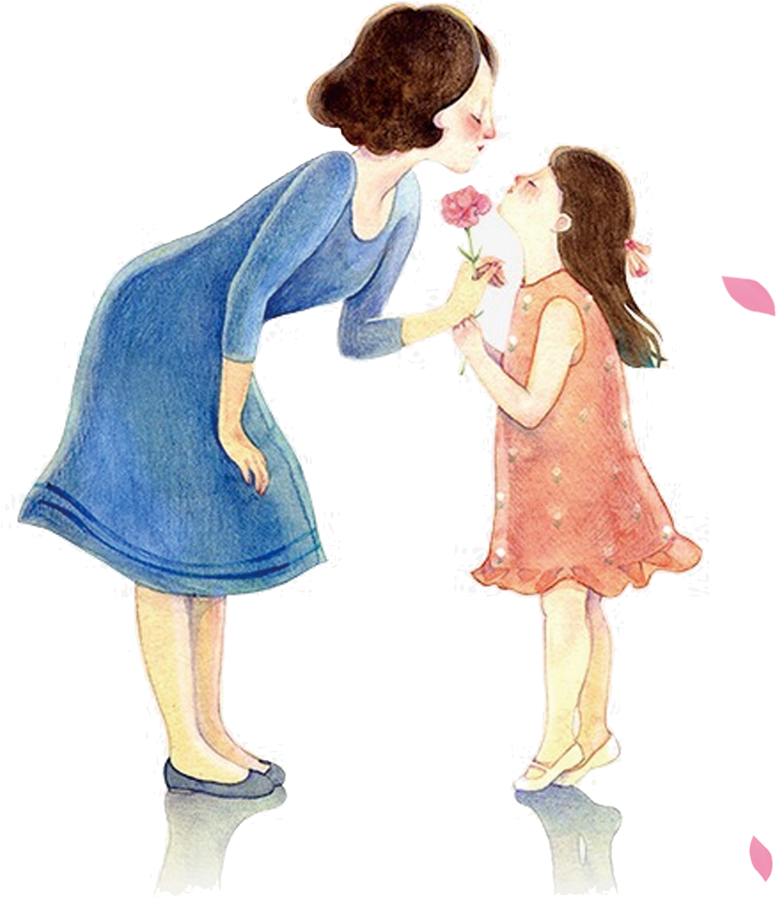

0368218377
Tạm biệt các em! Chúc các em học tốt!!!

